Slide 1
Первым переселенцам посвящается.
Вторая мировая война изменила карту Европы. С 1945 года начался новый отсчет времени и для окраинных земель Германии, когда часть Восточной Пруссии и ее главный город Кенигсберг стали советскими.
О том, как это было, можно прочесть в различных книгах, статьях, научных публикациях.
Однако существовавшая до сих пор история области — это в основ- ном история заводов и колхозов, пятилеток и починов, удоев и уловов. Из нее как-то незаметно выпал обычный человек с его сложной, подчас трагической судьбой, его страданиями и радостями, повседневными заботами, часто неустроенным бытом — всем тем, что, собственно, и составляет подлинную жизнь народа.
Кем были люди, приехавшие в теперь уже далекие послевоенные годы осваивать новый край? Что заставило их покинуть родные места и поехать на чужбину? Как их встречали? Что они здесь увидели? Как складывались их отношения с остававшимся в области до конца 40-х годов местным немецким населением? Как они жили, работали, отдыхали, растили детей, о чем мечтали? И что думают сегодня наши ветераны о семидесяти- пяти летней истории нашей области — самого западного края России?

Slide 2
Введение
В этом году исполнилось 75 лет со дня образования самой западной российской области – Калининградской.
Наша область - самый маленький субъект РФ.
На юге она граничит с Польшей, на севере и востоке – с Литвой. Сегодня мы, как известно оторваны от "материка" Российской Федерации, но тесно с нею связаны, ведь мы - Россия! Однако бурное историческое прошлое и близость к Европе наложили на нас свой отпечаток, сделав наш регион со всех точек зрения уникальным.
Калининградскую область можно назвать Морским краем. С 1956 г. в городе Балтийске находится главная база Краснознамённого Балтийского флота Военно-морских сил России.
Главная отрасль экономики Калининградской области – рыбная промышленность. В 1945 г. был основан морской торговый порт. 1948 г. в устье реки Преголи был создан морской рыбный порт.
Крупнейшее промышленное предприятие области - судостроительный завод «Янтарь».
Балтийское море... Седое, холодное, не слишком ласковое на вид, оно все-таки как ни одно другое в мире щедро и дружелюбно. Ведь только его волны выносят на берег чудесный теплый камень янтарь, по добыче которого наша область занимает первое место в мире.
Янтарный комбинат в посёлке Янтарный, место притяжения всех гостей области.
Куршская коса – уникальный памятник природы, которому нет аналогов не только на Балтийском побережье, но и во всей Европе.
Калининградский зоопарк – один из лучших в Европе. Он открылся в январе 1896 г.(слайд фото)
Калининградская область уникальна своей историей и составом: сейчас на ее территории проживает около 150 национальностей.

Slide 3
Образование Калининградской области.
Рождение Калининградской области самым непосредственным образом связано с победой советского народа в Великой Отечественной войне , но судьба этого края была предопределена ранее:
В декабре 1943 года в Тегеране на международной конференции.
На Потсдамской конференции, проходившей с 17 июля по 2 августа 1945 года, главами правительств трех союзных держав – СССР, США и Великобритании – было принято решение о ликвидации Восточной Пруссии и передаче Кёнигсберга и примыкавшей к нему территории бывшей Восточной Пруссии Советскому Союзу.
Указом Президиума Верховного Совета СССР от 4 июля 1946 года Кёнигсбергская область была переименована в Калининградскую, а город Кенигсберг – в Калининград. А 9 июля 1946 года вышло Постановление Совмина СССР «О первоочередных мероприятиях по заселению районов и развитию сельского хозяйства в Калининградской области».

Slide 4
МЕЖДУНАРОДНО-ПРАВОВЫЕ ОСНОВЫ СОЗДАНИЯ ОБЛАСТИ
ДЕКАБРЬ 1943 Г., ТЕГЕРАНСКАЯ КОНФЕРЕНЦИЯ - СТАЛИН : СССР НЕ ИМЕЕТ НА БАЛТИКЕ НЕЗАМЕРЗАЮЩИХ ПОРТОВ ⇒ ЖЕЛАТЕЛЬНО ДЛЯ СССР ПОЛУЧИТЬ КЕНИГСБЕРГ И МЕМЕЛЬ -ЭТО ИСКОННО СЛАВЯНСКИЕ ЗЕМЛИ
1 АВГУСТА 1945 Г. ПОТСДАМСКАЯ КОНФЕРЕНЦИЯ УТВЕРДИЛА ПЕРЕХОД КЕНИГСБЕРГА И ПРИЛЕГАЮЩИХ ТЕРРИТОРИЙ К СССР.
16 АВГУСТА 1945 Г. СССР И ПОЛЬША ДОГОВОРИЛИСЬ О ЛИНИИ ГРАНИЦЫ ЧЕРЕЗ БЫВШУЮ ВОСТОЧНУЮ ПРУССИЮ
Нерушимость послевоенных границ в Европе
1975 Г., АВГУСТ – ЗАКЛЮЧИТЕЛЬНЫЙ АКТ ХЕЛЬСИНСКОГО СОВЕЩАНИЯ ПО БЕЗОПАСНОСТИ И СОТРУДНИЧЕСТВУ В ЕВРОПЕ
12 СЕНТЯБРЯ 1990 Г. - ДОГОВОР МЕЖДУ СССР, США, ВЕЛИКОБРИТАНИЕЙ, ФРАНЦИЕЙ, ФРГ И ГДР
9 НОЯБРЯ 1990 Г. – ДОГОВОР МЕЖДУ СССР И ФРГ

Slide 5
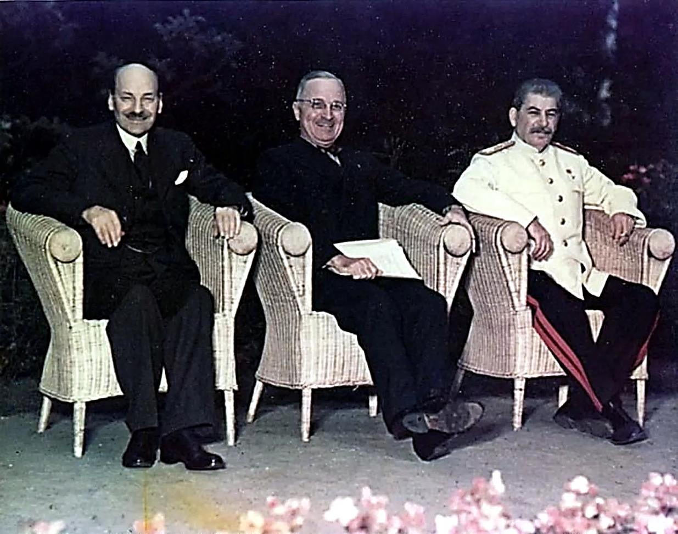
МЕЖДУНАРОДНО-ПРАВОВЫЕ ОСНОВЫ СОЗДАНИЯ ОБЛАСТИ
1 АВГУСТА 1945 Г. ПОТСДАМСКАЯ КОНФЕРЕНЦИЯ УТВЕРДИЛА ПЕРЕХОД КЕНИГСБЕРГА И ПРИЛЕГАЮЩИХ ТЕРРИТОРИЙ К СССР.
16 АВГУСТА 1945 Г. СССР И ПОЛЬША ДОГОВОРИЛИСЬ О ЛИНИИ ГРАНИЦЫ ЧЕРЕЗ БЫВШУЮ ВОСТОЧНУЮ ПРУССИЮ

Slide 6
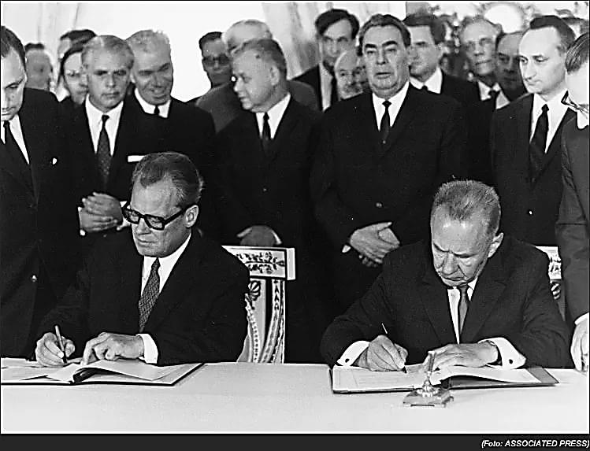
МЕЖДУНАРОДНО-ПРАВОВЫЕ ОСНОВЫ СОЗДАНИЯ ОБЛАСТИ
Нерушимость послевоенных границ в Европе
1964 Г. – ДОГОВОР МЕЖДУ СССР И ГДР
1970 Г.:
АВГУСТ – ДОГОВОР МЕЖДУ СССР И ФРГ
ДЕКАБРЬ – ДОГОВОР МЕЖДУ ПОЛЬШЕЙ И ФРГ
А. Косыгин и В. Брандт. Подписание договора в августе 1970 г.

Slide 7
ФОРМИРОВАНИЕ СОВЕТСКИХ ОРГАНОВ УПРАВЛЕНИЯ
10 МАЯ 1945 Г. СОЗДАНО УПРАВЛЕНИЕ ПО ГРАЖДАНСКИМ ДЕЛАМ
• УПРАВЛЯЛО НЕМЕЦКИМ НАСЕЛЕНИЕМ
• ПРОВЕЛО ПЕРВЫЕ ВОССТАНОВИТЕЛЬНЫЕ РАБОТЫ НА ТРАНСПОРТЕ, КОММУНАЛЬНОМ ХОЗЯЙСТВЕ И В ПРОМЫШЛЕННОСТИ
• ОРГАНИЗОВАЛО ОЧИСТКУ ГОРОДА ОТ МИН И БОЕПРИПАСОВ, НАЧАЛО ПРОВОДИТЬ РАЗБОРЫ ЗАВАЛОВ.

Slide 8
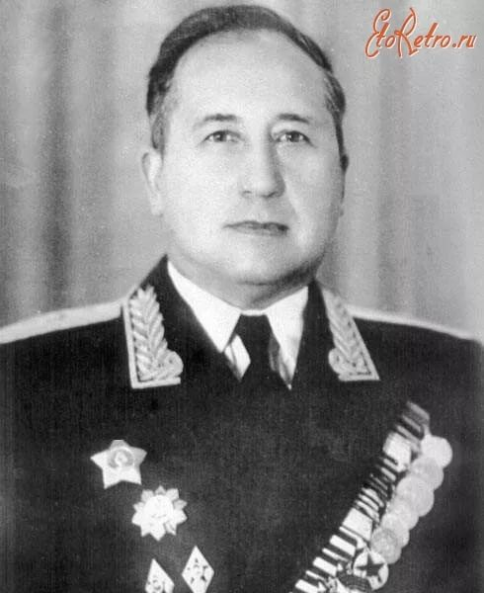
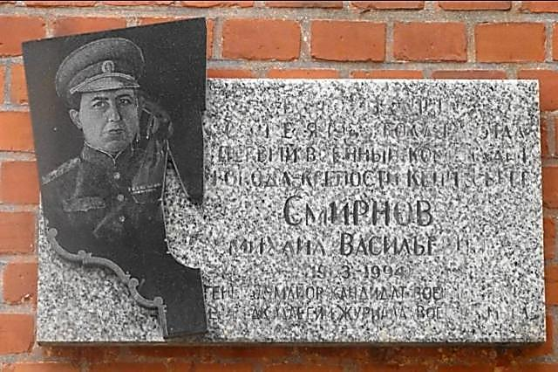
ФОРМИРОВАНИЕ СОВЕТСКИХ ОРГАНОВ УПРАВЛЕНИЯ
ВОЕННЫЕ КОМЕНДАТУРЫ.
ПЕРВЫЙ КОМЕНДАНТ КЕНИГСБЕРГА ГЕНЕРАЛ-МАЙОР МИХАИЛ ВАСИЛЬЕВИЧ СМИРНОВ.

Slide 9
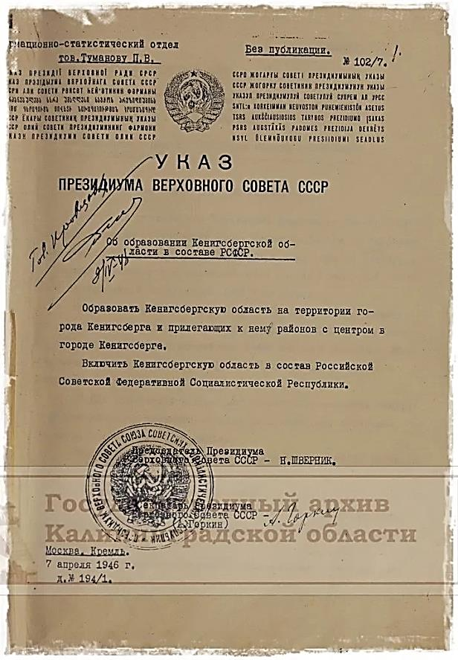

ФОРМИРОВАНИЕ СОВЕТСКИХ ОРГАНОВ УПРАВЛЕНИЯ
7 АПРЕЛЯ 1946 Г. ОБРАЗОВАНА КЕНИГСБЕРГСКАЯ ОБЛАСТЬ,
4 ИЮЛЯ 1946 Г. ПЕРЕИМЕНОВАНА В КАЛИНИНГРАДСКУЮ ОБЛАСТЬ, КЕНИГСБЕРГ – В КАЛИНИНГРАД

Slide 10
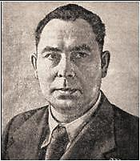
ФОРМИРОВАНИЕ СОВЕТСКИХ ОРГАНОВ УПРАВЛЕНИЯ
ОБЛАСТНОЕ УПРАВЛЕНИЕ ПО ГРАЖДАНСКИМ ДЕЛАМ ПРИ СОВЕТЕ МИНИСТРОВ РСФСР.
НАЗНАЧЕНЫ СУДЬИ ГРАЖДАНСКИХ СУДОВ
ВАСИЛИЙ АНДРЕЕВИЧ БОРИСОВ

Slide 11
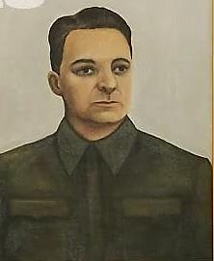
ФОРМИРОВАНИЕ СОВЕТСКИХ ОРГАНОВ УПРАВЛЕНИЯ
1947 Г. СОЗДАНЫ ПАРТИЙНЫЕ ОРГАНЫ УПРАВЛЕНИЯ.
ФЕВРАЛЬ-ИЮНЬ 1947 Г. ОБЛАСТНОЙ ПАРТИЙНОЙ ОРГАНИЗАЦИЕЙ РУКОВОДИЛ ВТОРОЙ СЕКРЕТАРЬ ОБКОМА ВКП(Б) ПЕТР АНДРЕЕВИЧ ИВАНОВ
ПИСЬМО СТАЛИНУ

Slide 12
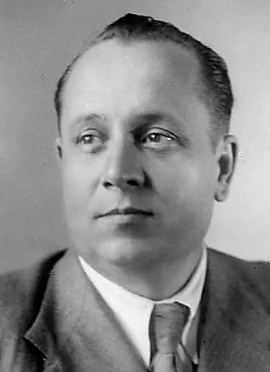
ФОРМИРОВАНИЕ СОВЕТСКИХ ОРГАНОВ УПРАВЛЕНИЯ
ИЮНЬ 1947 Г. КОМИССИЯ КОСЫГИНА
ПЕРВЫЙ СЕКРЕТАРЬ ОБКОМА ВКП(Б) ВЛАДИМИР ВАСИЛЬЕВИЧ ЩЕРБАКОВ

Slide 13

ФОРМИРОВАНИЕ СОВЕТСКИХ ОРГАНОВ УПРАВЛЕНИЯ
МАЙ 1947 Г. СОЗДАН ОБЛИСПОЛКОМ, ЕГО ПЕРВЫМ ПРЕДСЕДАТЕЛЕМ НАЗНАЧЕН В.А. БОРИСОВ
ДЕКАБРЬ 1947 Г. ПЕРВЫЕ ВЫБОРЫ В СОВЕТЫ
ПРЕДСТАВИТЕЛЬНЫЕ И ИСПОЛНИТЕЛЬНЫЕ ОРГАНЫ ВЛАСТИ СФОРМИРОВАНЫ НА КОНСТИТУЦИОННОЙ ОСНОВЕ

Slide 14
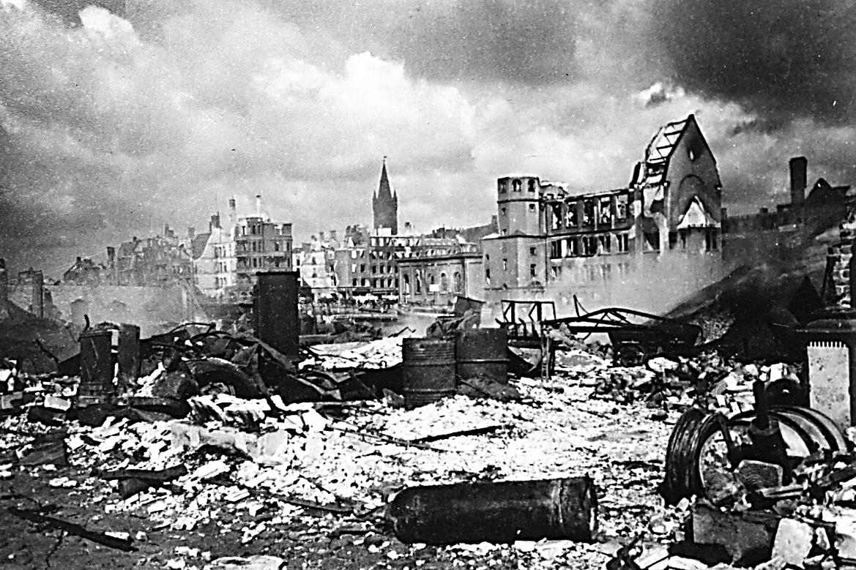
Заселение области советскими людьми
ПЕРВЫЕ СОВЕТСКИЕ ГРАЖДАНСКИЕ ЛИЦА ПОЯВИЛИСЬ НА ТЕРРИТОРИИ БУДУЩЕЙ ОБЛАСТИ УЖЕ В 1945 Г. - РАБОЧИЕ И СПЕЦИАЛИСТЫ, КОТОРЫЕ ВОССТАНАВЛИВАЛИ ЦЕЛЛЮЛОЗНО-БУМАЖНЫЕ ПРЕДПРИЯТИЯ, РЫБАКИ.

Slide 15
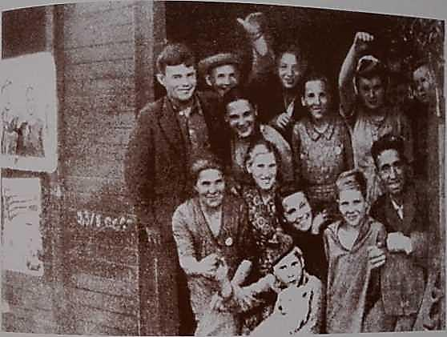
Заселение области советскими людьми
МАЙ-ИЮНЬ 1946 Г. ПОСТАНОВЛЕНИЯ О МАССОВОМ ПЕРЕСЕЛЕНИИ ЖИТЕЛЕЙ ИЗ РОССИИ И БЕЛОРУССИИ В КЕНИГСБЕРГСКУЮ ОБЛАСТЬ
Сентябрь 1946 года. Переселенцы из России едут в Кёнигсберг.

Slide 16
Заселение области советскими людьми
ЛЬГОТЫ:
• ПРОЕЗД ОПЛАЧИВАЛСЯ,
• ВЫДАВАЛАСЬ БЕЗВОЗМЕЗДНАЯ ССУДА,
• ПРЕДОСТАВЛЯЛОСЬ ЖИЛЬЕ, КРЕСТЬЯНАМ – ДОМ, ПРИУСАДЕБНАЯ ЗЕМЛЯ, ДОМАШНИЙ СКОТ, ПТИЦА;
• ТАКЖЕ ПО НОРМАМ ВЫДАВАЛИСЬ ОДЕЖДА, ОБУВЬ, БЕЛЬЕ

Slide 17
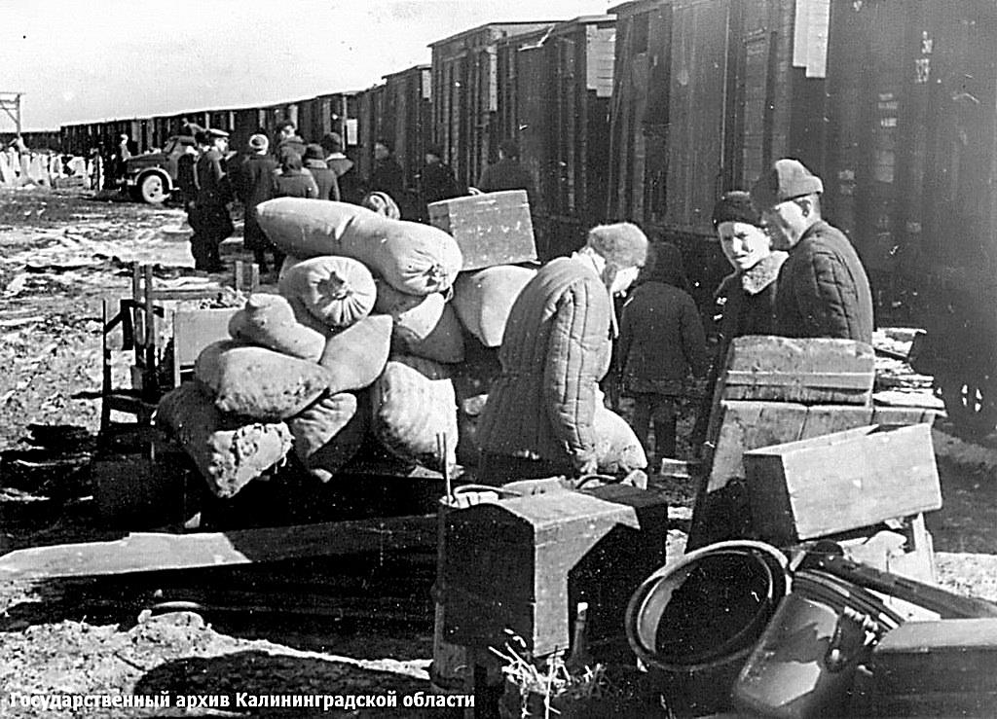
Заселение области советскими людьми
ПЕРВЫЙ ЭШЕЛОН С КРЕСТЬЯНАМИ-ПЕРЕСЕЛЕНЦАМИ ПРИБЫЛ НА СТАНЦИЮ ГУМБИННЕН ИЗ БЕЛОРУССИИ 23 АВГУСТА 1946 Г..

Slide 18
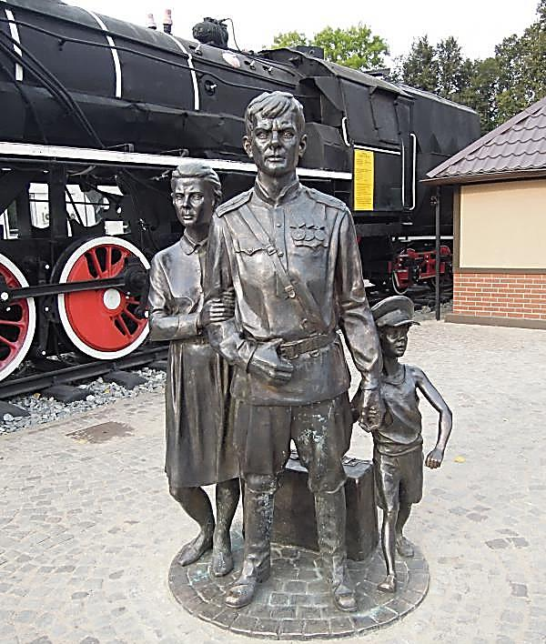
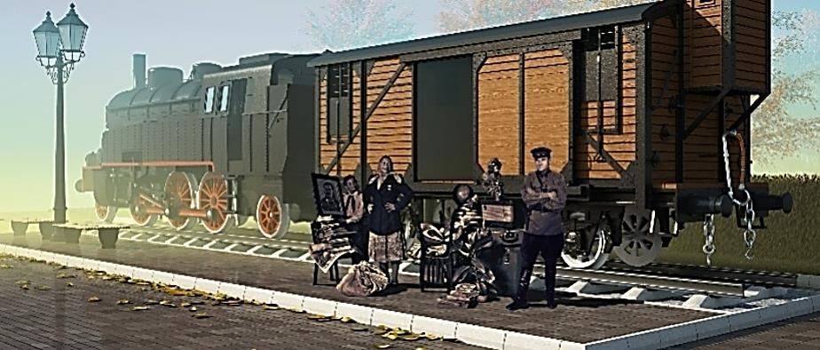
Заселение области советскими людьми
-ДЕМОБИЛИЗОВАННЫЕ СОЛДАТЫ И ОФИЦЕРЫ
- ОРГНАБОР РАБОЧИХ И СПЕЦИАЛИСТОВ
- РАСПРЕДЕЛЕНИЕ ВЫПУСКНИКОВ УЧИЛИЩ И ВУЗОВ

Slide 19
Заселение области советскими людьми
«ОБРАТНИЧЕСТВО»
ЗАСЕЛЕНИЕ ОБЛАСТИ ЗАВЕРШИЛОСЬ В ОСНОВНОМ В НАЧАЛЕ 1950-Х ГОДОВ. 1950 Г. - 407 ТЫСЯЧ ЧЕЛОВЕК.
ОСОБЕННОСТИ ДЕМОГРАФИЧЕСКОЙ СИТУАЦИИ:
• МНОГОНАЦИОНАЛЬНЫЙ СОСТАВ НАСЕЛЕНИЯ
• ПОЧТИ ПОЛОВИНА ЖИТЕЛЕЙ НЕ СТАРШЕ 30 ЛЕТ
• ГОРОДСКОЕ НАСЕЛЕНИЕ ПРЕОБЛАДАЛО НАД СЕЛЬСКИМ

Slide 20
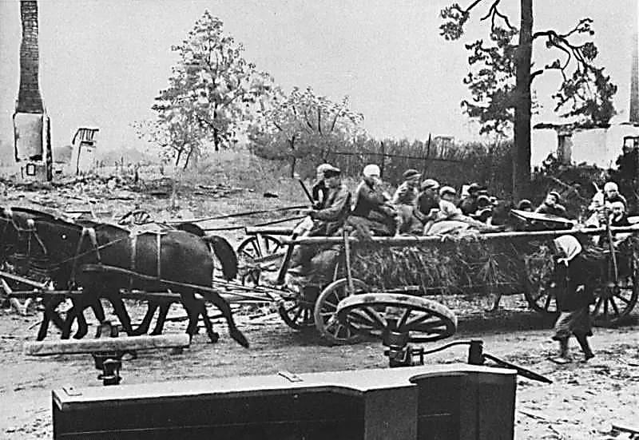
Немецкое население
- 130 ТЫСЯЧ НЕМЦЕВ
- ПОЧТИ ПОЛОВИНА - В КЕНИГСБЕРГЕ, СПЕЦИАЛЬНЫЕ КВАРТАЛЫ, КОМЕНДАНТСКИЙ ЧАС.
- ОРГАНЫ САМОУПРАВЛЕНИЯ НЕ СОЗДАВАЛИ
- БОЛЬНИЦЫ,
БИБЛИОТЕКИ,
КЛУБЫ, ШКОЛЫ,
ГАЗЕТА «NEUE ZEIT»
НА НЕМЕЦКОМ ЯЗЫКЕ

Slide 21
Немецкое население
- УБОРКА МУСОРА, РАСЧИСТКА ЗАВАЛОВ
- РАБОТА НА ПРЕДПРИЯТИЯХ
- ЧАСТЬ НЕМЦЕВ ОТКАЗАЛАСЬ РАБОТАТЬ НА СОВЕТСКУЮ ВЛАСТЬ.
- ДОМАШНЯЯ РАБОТА У СОВЕТСКИХ ПЕРЕСЕЛЕНЦЕВ
- ПРОДАЖА ЦЕННЫХ ВЕЩЕЙ НА РЫНКЕ.
ПРОДУКТЫ ПО КАРТОЧКАМ ПОЛУЧАЛИ, ПРЕЖДЕ ВСЕГО, ТЕ, КТО РАБОТАЛ НА ПРЕДПРИЯТИЯХ И НА ОЧИСТКЕ УЛИЦ.

Slide 22
Немецкое население
РЕШЕНИЕ ПРОДОВОЛЬСТВЕННОЙ ПРОБЛЕМЫ
• ПОЧТИ 50 ТЫСЯЧ НЕМЦЕВ ПЕРЕСЕЛИЛИ В СЕЛА ДЛЯ РАБОТЫ В ВОЕННЫХ СОВХОЗАХ.
• ИНВАЛИДОВ, СТАРИКОВ И ДЕТЕЙ ПОМЕЩАЛИ В ИНТЕРНАТЫ И ДЕТСКИЕ ДОМА.
• ПОМОГАЛИ НЕМЦАМ И СОВЕТСКИЕ ПЕРЕСЕЛЕНЦЫ.
ЗИМОЙ 1946 Г. И В 1947 Г. ГОЛОД, ПОСТРАДАЛИ И СОВЕТСКИЕ ПЕРЕСЕЛЕНЦЫ, И НЕМЦЫ.
ВОЗРОСЛА СМЕРТНОСТЬ, РАСПРОСТРАНЯЛИСЬ ИНФЕКЦИОННЫЕ БОЛЕЗНИ

Slide 23
Немецкое население
С 1947 Г. НАЧАЛАСЬ ДЕПОРТАЦИЯ НЕМЦЕВ ИЗ КАЛИНИНГРАДСКОЙ ОБЛАСТИ В ВОСТОЧНУЮ ГЕРМАНИЮ.
ПОСЛЕДНИЕ ГРУППЫ ГРАЖДАНСКОГО НЕМЕЦКОГО НАСЕЛЕНИЯ ПОКИНУЛИ ОБЛАСТЬ В МАЕ 1951 Г.
ПО ЭШЕЛОННЫМ СПИСКАМ БЫЛО ПРИНУДИТЕЛЬНО ВЫСЕЛЕНО С НЕБОЛЬШИМ КОЛИЧЕСТВОМ ВЕЩЕЙ 102 407 НЕМЦЕВ.

Slide 24
Первые переселенцы.
Благодаря первым переселенцам из республик СССР послевоенные руины превратились в живые города. Люди поехали на чужбину, в Восточную Пруссию, чтобы сделать ее своей землей. Кем были люди, приехавшие в теперь уже далекие послевоенные годы осваивать новый край? Что заставило их покинуть родные места и поехать на чужбину? Как их встречали? Что пережили в Пруссии первые переселенцы? Первая массовая волна переселения началась в 1946 году и продолжалась восемь лет. По рассказам самих переселенцев, ехали сюда люди с разными судьбами: те, кто потерял дом и у кого ничего не осталось; те, кто потерял семьи и хотел начать все сначала; кто-то хотел сменить климат и польстился на предлагаемые условия. . На переезд чаще всего решались малоимущие семьи. «Нечего было брать с собой. Как стояли, так и поехали», — горько вспоминает Анна Ивановна Тихомирова из Калининской области. Одинокие ехали налегке. Приезжали из сел и городов как просто рабочие, так и специалисты с высшим образованием, интеллигенция.
Тем более, что условия были выгодными, агитация мощной. Область расписывали как цветущий сад с великолепным климатом, морем, с уцелевшими домами и предприятиями. Им обещали хорошие дома с приусадебным участком в селах, полностью оплачивали переезд, причем можно было взять с собой все, включая скотину — для животных и крупных вещей выделяли целые вагоны. В дороге платили суточные (эшелоны нередко шли по две-три недели, останавливаясь на каждом полустанке), кормили. По приезде давали вещи, обувь, ткань — все то, что купить после войны было сложно. Людям предлагали беспроцентные гигантские по тем временам ссуды в 10 тысяч рублей в рассрочку на 10 лет на обустройство. Так что вскоре тех, кто готов был сюда приехать, стало так много, что им устраивали конкурсный отбор.
Было несколько необходимых условий: в семье должно было быть минимум два работоспособных члена (люди иногда хитрили и объединяли разные семьи в одну), предпочтение отдавалось активистам и тем, кто еще никогда не переезжал.
. Кёнигсбергская область после войны была значительно разрушена. Бездействовали электростанции, транспорт, связь, водопровод и канализация. Значительная часть сельскохозяйственных угодий оказалась затопленной. В дороге переселенцы видели разрушенные города и сёла России, Украины, Белоруссии. Но то, что открылось их взору на территории бывшей Восточной Пруссии, поразило даже фронтовиков.
У многих переселенцев от увиденного на чужой земле опускались руки. Им казалось, что у этой земли в руинах нет будущего.

Slide 25
Кто были первыми и как люди попадали в область.
Люди попадали в область разными путями. Одним после демобилизации не- куда было возвращаться, и они оставались там, где служили. Другие ехали по распределению учебных заведений или путевке ЦК. Кто-то приезжал по направ- лению министерства. Немало оказалось и таких, которые ехали по собственному почину, на свой страх и риск.
Самыми первыми советскими гражданами на новой советской земле были во- еннослужащие. После войны многие из них оставались здесь, — на их долю вы- пало начало восстановительных работ, организация хозяйства, словом, решение множества проблем послевоенного времени.
Демобилизованные воины, недавние фронтовики, оставшиеся жить здесь, были, как правило, люди молодые, деятельные, энергичные, еще не успевшие обзавестись семьей. Многие из них не имели определенной профессии. Пока шла война — учились воевать, а мирную специальность освоить не успели.
Кроме бывших солдат, среди первых жителей области оказались репатриан- ты — так называли советских граждан, угнанных фашистами в Германию. Путь тысяч освобожденных узников пролегал по территории бывшей Восточной Прус- сии
В то же время сюда на руководящие должности стали прибывать партийные и советские служащие, направляемые ЦК ВКП(б). «Путевка ЦК» по сути являлась приказом: номенклатурные работники редко распоряжались своей судьбой.
Партийные работники обеспечивались более высокими подъемными, для них и система льгот была выше. Тем не менее для многих партийцев направление сюда означало заметное ухудшение условий жизни относительно прежнего места: область ведь лежала в руинах.
В область также прибывали молодые люди по комсомольским путевкам. Мо- лодежь стремилась скорее преобразить эту землю, которую вскоре стала считать своей. Энтузиазм молодых был особенно велик, а комсомольские призывы и ло- зунги не являлись для них пустым звуком и тем более поводом для насмешек.
В Калининград распределяли и выпускников учебных заведений.
Еще один путь, приводивший людей сюда, — неорганизованный переезд — по приглашению родственников или самостоятельный. Такие переселенцы отли- чались особым складом характера: они были решительны, рассчитывали только на себя и не ждали помощи от государства. Подобный путь в Калининградскую область могли выбирать только • самые отчаянные.
Ну и, наконец, самый массовый поток приезжающих в новую область шел по пути планового переселения в сельскую местность, которое началось в конце ав- густа 1946 года. Были определены районы вербовки и задания набора по обла- стям. Правительственное постановление запустило в дело огромный исполни- тельный маховик: по всей стране направлялись вербовщики из переселенческих отделов, в газетах стали публиковаться письма первых калининградцев, призы- вающие земляков ехать в новые места. На улицах и в учреждениях разных горо- дов появились объявления о вербовке.

Slide 26
Сборы, проводы,путешествие на «пятьсот веселом»
Долго готовились переселенцы в дорогу: оформляли документы, паспорта, собирали вещи. Трудно расставаться с родными местами, обжитыми не одним поколением предков, с хозяйством, пусть и не богатым, но нажитым нелегким тру- дом. Везли вещи в сундуках, в самодельных фанерных чемоданах, многие завязы- вали свои пожитки в узлы и, закинув их за плечи, несли на станцию. Кое-кто вез с собой памятные вещи — то немногое, что связывало человека с родными местами: чудом уцелевшую старинную икону, деревянную прялку, вышитые полотенца.
Мастера брали с собой инструменты, крестьяне — косы, грабли, лопаты. Не расставались с гармонями, балалайками, гитарами. И даже кое-кто кошку вез с собой, чтобы по народному обычаю ее первой впустить в новое жилище. Крестьянские семьи везли с собой скот; если же своего скота не имели, бы- вало, перед отъездом получали коров и другую живность — овец, свиней, птицу от колхозов. Для скота запасались кормом: богатые колхозы давали сено без ограничений. Если ехали поздней осенью или зимой, везли с собой уголь и дрова для отопления в пути. В общем — «все свое беру с собой».
Многие, уезжая, плакали, ведь расставались с родными местами, привычны- ми традициями, своими земляками. Да и страшились предстоящей неопределенности... «Мы ехали в неизвестность, не знали, где будем жить и работать», — эта фраза повторялась в рассказах многих переселенцев
Были и другие настроения. Рассказывает Анна Ивановна Труб- ч а н и н а, приехавшая из Подмосковья:
— Уезжали с насиженного места без особого сожаления. Уезжали «в Герма- нию» строить колхозную жизнь на новой земле. Провожать пришел весь колхоз. У дома был митинг, на котором в наш адрес говорились самые теплые слова. Нашей семье выделили две подводы, на которые мы погрузили свои пожитки, ящики с поросенком и двумя овцами, корову привязали сзади к телеге. Погрузили также ящик с курами, их штук тридцать было — пестрые, красивые такие. К вечеру при- ехали на станцию Раменское, переночевали там. Утром нам сообщили, что кур везти в Германию нельзя из-за какой-то болезни, что там «куриный карантин». И мы этих кур продали за полцены, так как надо было уже грузиться в эшелон.
О таких же торжественных проводах вспоминает Ирина Васильевна Поборце- ва из Могилевской области:
— В районном центре был митинг. Все говорили очень хорошо. Когда стали уезжать, заиграл оркестр. Как нас тепло провожали, с цветами. Ну прям как на подвиг!
Но вот отгремели митинги, оркестранты сложили свои инструменты и разо- шлись по домам. А людям предстояла долгая дорога к новому месту.
Для жителей сельской местности путь переселения начинался за порогом собственного дома. Крестьян доставляли на машинах до районных центров, там формировались эшелоны переселенцев.

Slide 27
Прибытие.
Поезда первых переселенцев, прибывавших в новую область, надежно охранялись. «Впереди пулемет, сзади пулемет*
В дороге переселенцы видели разрушенные города и села России, Украины, Белоруссии. Но то, что открылось их взору на территории бывшей Восточной Пруссии, поразило даже фронтовиков.
И все же страшные следы войны не могли заслонить у переселенцев естественного чувства любопытства. «Когда подъезжали к городу на поезде, порази- ли дома с черепичной крышей. Было очень необычно. Сразу ощущалось, что здесь жили совсем другие люди. Крыши домов островерхие и красиво выглядели». Все вокруг казалось чужим, необычным, немного пугающим. И аккуратные деревенские домики, кры- тые красной черепицей, и обсаженные деревьями дороги, и асфальт повсюду.
Особенно торжественно, с музыкой и хлебом-солью, встречали самые первые эшелоны. И, конечно, были митинги, на которых с приветственными речами выступали представители гражданского управления, военного командования, руко- водители крупных промышленных предприятий.

Slide 28
Первые впечатления.
Первые впечатления зачастую бывают самыми яркими, самыми запоминаю- щимися. Большинство переселенцев не имело ни малейшего представления о крае, в котором им предстояло жить. Они понимали, конечно, что после жестоких боев Кенигсберг не может остаться нетронутым, но действительность оказалась страшнее самых мрачных ожиданий.
В центре города все разворочено.Несколько неразрушенных зданий, встретили людей... Значит, не так уж страшно». «На стенах полуразрушенных зданий кое-где еще свисали остатки вы- весок былых магазинчиков; видны написанные черной краской прямо по штукатурке громадными буквами немецкие пропагандистские призывы: «Мы не капитулируем!», «Тсс! Враг подслушивает!» (Мария Павловна Кубарева).
Эта жуткая картина изуродованного города дополнялась тем, что по улицам бегали целые полчища крыс, а по ночам, когда стихал дневной шум, от ветра грохотало ржавое железо на остовах коробок бывших зданий. В разбитых домах было слышно, как из труб вытекала вода. Улицы были без света. Казалось, что восстановить город будет выше человеческих сил.
Люди не только видели оставшиеся после войны развалины, но и подмечали то ценное, что сохранилось от вековой немецкой культуры.
«Даже по остаткам зданий видно было, как красив был город до войны. Улицы вымощены булыжником, зеленые от деревьев. И несмотря на развалины, меня охватило чувство какого-то благоговения. Жалко было, что такой красивый город был разрушен. Мы лазили по Королевскому замку. В нем была разрушена только верхняя часть, а все коммуникации, подвалы не пострадали. Все было ухожено, к каждому домику вели мощеные дорожки. Домики, даже их развалины, окружал ухоженный кустарник. Видно было, что раньше здесь жили люди, ценившие природу, красоту и свой уют», — вспоминает Анна Андреевна Копылова.
В поселках переселенцев встречали крепкие каменные дома с непривычной внутренней планировкой, в комнатах — обои, стены на кухнях выложены кафелем. Кое-где сохранилась красивая резная мебель, музыкальные инструменты, большие часы с боем. «В России жили в деревянных домах, — говорит Анатолий Семенович Карандеев, — а сюда приехали и как в сказочную страну попали: полы паркетные, печи кафельные, стены крашеные. Краска тогда у нас была редкостью. В России я до этого краски не видел».
Приехавшие весной переселенцы поражались тем, что город буквально утопал и зелени и цветах.

Slide 29
Первые встречи с местным населением.
И, конечно, остались в памяти первые встречи с немецкими жителями, кото- рых ожидали с любопытством и страхом. Первое время переселенцы боялись пользоваться водой из открытых колодцев, думая, что она может быть отравлена. Опасались поджогов и внезапных нападений, особенно ночью. Спали по очереди, или мужчины сторожили, ходили вокруг домов с колотушками.
— Первую ночь очень намучались, — рассказывает Иван Семенович Блохин.
— Водившиеся в лесу дикие кабаны забежали во двор и наделали много шума. Мы перепугались, потому что боялись нападения немцев, хотя их в поселке не было.
Первая встреча с немцами запомнилась Сергею Владимировичу Даниель-
Беку:
— Прибыли на станцию Калининград. Из эшелона много не рассмотришь, ва- гоны-теплушки закрывались плотно. Остановились, открыли двери... Когда мы собирались, ехали, естественно, не могли не думать о немцах, и ненависть заочно была большая. А тут вагон обступили немецкие ребятишки, аккуратно одетые, но очень худые и бледные. Они просили подаяние. В поезде нашлись такие, кто кое- что пони-
мал по-немецки. И даже завязался какой-то разговор... Какая там ненависть! Спустя многие годы с волнением вспоминает о своих первых впечатлениях от
увиденного в Калининграде Анна Ивановна Рыжова:
— Не видела я таких зеленых городов. Мне тогда показалось, что это символ. Молодая зелень — это возрождение. Я почувствовала, что должна что-то сделать для этого наверняка некогда прекрасного города. Чтоб гармония была. Да я тогда слишком молода была и верила, что эту землю надо русской сделать. В общем-то, как и все тогда.

Slide 30
Первое пристанище.Жилье.Быт.
Первое пристанище
Говоря о жилье переселенцев, следует учитывать одно важное обстоятельство: разницу сроков прибытия переселенцев в область. Военные, которые после боев за Восточную Пруссию остались на ее территории, имели возможность все- литься в сохранившиеся квартиры и особняки, зачастую с полностью уцелевшей обстановкой. Гражданское население стало прибывать позже, во второй поло- вине 1945 года. Понятно, что запас просторных особняков к тому времени истощился, и поэтому переселенцам доставалось жилье, требующее основательного
ремонта. Но и такого становилось все меньше, положение с квартирами ухудшалось, и приехавшие в область после 1948 года иногда начинали новую жизнь почти что с нуля...
Первое жилье переселенцев — это, как правило, временное пристанище, перевалочный пункт, на котором люди задерживались от двух-трех дней до не- скольких месяцев, пока не находилось место постоянного проживания.
В 1946 году стала работать первая в городе гостиница— холодная и неустроенная даже по меркам тех непритязательных времен. О ней рассказывает Мария Павловна Кубарева:
«На ГРЭС N° 5 прибыло более 40 молодых рабочих. К приему и размещению их руководители электростанции не подготовились.
По распоряжению директора электростанции т. Меликяна наспех забили досками окна одного из полуразрушенных домов и назвали его общежитием. Имевшиеся комплекты постельных принадлежностей разделили между всеми прибывшими: кому досталась подушка, кому матрац, а кому простыня».
«Калининградская правда», 18 мая 1948 года.
— Поселили меня временно в полупустой гостинице на улице Пугачева (теперь гостиница «Чайка»), которая совсем не отапливалась. Поверх одеяла вынуждена была укрываться ватным матрацем и все равно мерзла. Спасибо женщине-коменданту, которая размещалась с сынишкой в бывшей ванной комнате с цементным полом, но зато с желез-
ной печкой. В сильные холода она пускала меня к себе на ночь: я спала на полу, подстелив два матраца.
Мария Тимофеевна Р ы ж у хина приехала по вербовке в деревню Кострово в
1949 году:
— Нас пять семей поселили в одну комнату. Прямо на полу спали, никто не разбирался, где кто, С жильем было плохо. Во всей деревне три-четыре дома целых стояли, а приехало 25 семей... Так и жили. Построят два-три дома и расселят туда несколько семей. Потом еще.
Нередко людям приходились жить прямо на месте работы: в школах, конто- рах, красных уголках, складах. Матрена Федотовна Букреева в 1945 году устроилась поваром в воинской части в городе Кранце. Там, в столовой при части, она и жила. Спала прямо на столах. Елену Тимофеевну Каравашкнну направили в Калининград в 1946 году по комсомольской путевке для работы в милиции: «Поселили меня прямо в здании управления милиции — нынешний корпус КТИ. Комната — человек на пятьдесят. И мужчины, и женщины — все вместе. Нет ни окон, ни дверей...»
Кто и как распределял жилье?
Поначалу вообще никакой системы распределения не было. Люди приезжали, искали ближайший от места работы пустой дом — и селились. Если хотели...
Для нас сейчас эти рассказы звучат почти неправдоподобно.
—- Жилье выбирал сам, так как был холостяк. В Зеленоградске на улице Сталинградской (теперь Железнодорожная) в доме № 21 жил один офицер в двух- этажном доме. Я там поселился на втором этаже. Мог занять и особняк: рядом были пустующие дома, — вспоминает Петр Тихонович Шевченко.
— С поезда людей развозили по городу. Подвозили к какому-нибудь дому в нынешнем Балтийском районе, спрашивали: «Нравится?» Если нравилось, то переселенец оставался.
Одной из самых острых для переселенцев проблем стала необходимость обзаведения мебелью. Ведь не повезешь же ее с собой, а в государственную торговлю мебель практически не поступала. И чем больше переселенцев прибывало на новые земли, тем острее становилась для них «мебельная проблема». Первые переселенцы, которые въехали в полностью сохранившиеся дома, свои бытовые проблемы решали просто. В домах было все необходимое. Заходи и живи... Не- редко в таких домах с обстановкой поселялись семьи старших офицеров, гражданских руководителей. Большей частью в немецких домах, даже многоквартирных, отопление было печное. «При здешнем климате — это лучший вариант: воздух сухой, тепло сохраняется два-три дня. Но самое главное — отделка печей. Каждая печь — про- изведение искусства, украшения кафеля — ювелирная работа. Это чисто немец- кая черта, практично и красиво. Ну, и, конечно, камины: английская изысканность и немецкая прочность» (Анна Ивановна Рыжова). Восхищается немецкими печами и Екатерина Сергеевна Моргунова, попавшая в 1946 году в поселок Мель- кемен на границе с Литвой: «Какие там печи были! Кафелем выложенные, краси-вые. Они у них на колесах, на катках, куда хочешь ставить можно».
Когда грянули морозы зимы сорок шестого — сорок седьмого годов, каких давно не знала Прибалтика, кафельные немецкие печи уже не стали справляться с обогревом квартир. Кроме того, были переселенцы, особенно из сельской мест- ности, которые не смогли побороть в себе тягу к привычной русской печи. Григо- рий Иванович Меньшенин из поселка Севское Правдинскогр района, например, так решил проблему:
— В доме стояла немецкая кафельная печка, но она мне не подошла. В Рос- сии самопеком хлеб пекли. И я стал русскую печь делать. У немцев на кухне была плита. Она мне тоже не понравилась. У русских печь как печь, грела хорошо, да и полежать можно. Я здесь самый первый все переделал по-своему.
Те, кто не мог сложить себе печь сам, пользовался услугами немецких масте- ров или же добывал железные печи «буржуйки».
Ну хорошо, печь сложили, утеплили, как могли, квартиру, — а топить чем? Ведь топливом города и поселки в ту пору не снабжались. Военные решали эту проблему, по утверждению Александра Игнатьевича Фурманова, как всегда, ор- ганизованно:

Slide 31
Одна судьба.
Есть люди, по биографиям которых, как по книге, можно изучать историю страны и удивляться, как это одна жизнь может вместить в себя столько событий. Такова судьбародителей Урия Леонтьевича Узерцова, одних из многих, кто приехал в бывшую Восточную Пруссию в конце сороковых.

